Slide 1

Над проектом работали:
Терещенко Егор Романович
Шакун Аркадий Игоревич
Проскура Андрей Геннадьевич

Slide 2
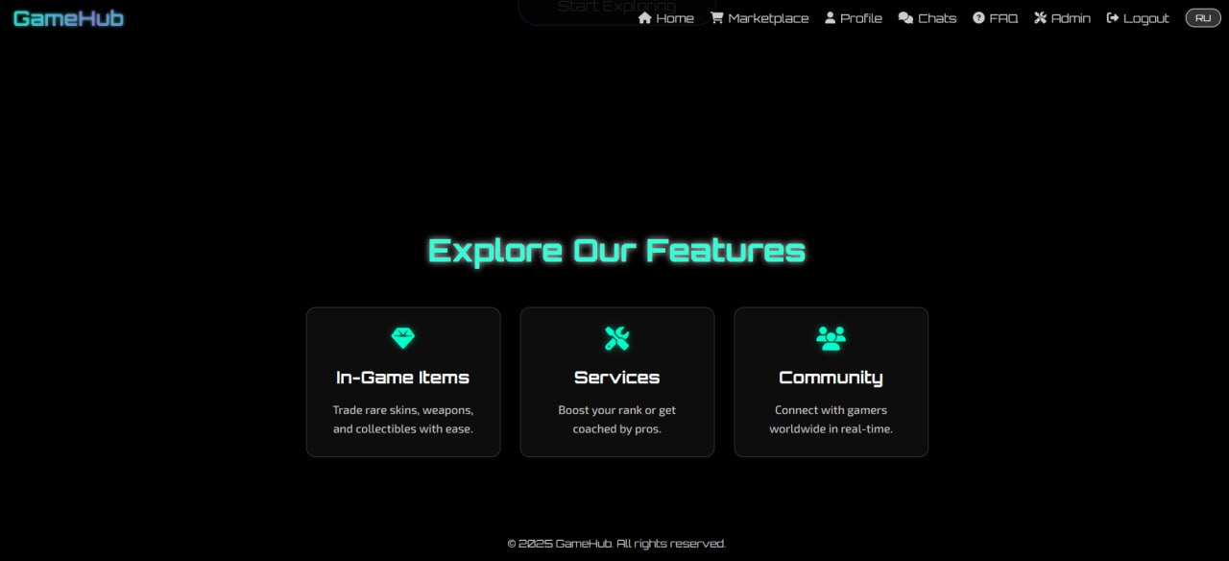
GameHub
Это маркетплейс, ориентированный на геймеров, на котором можно купить много чего: от игр, внутриигровых товаров и техники до абсолютно любых товаров и услуг, которые могут выставить на продажу пользователи.
Также GameHub можно отчасти назвать мессенджером – во время продажи товаров продавец общается с покупателем, и, хоть это не является основной функцией этого сайта, продавая здесь, можно найти новых друзей.

Slide 3
Технологии, использованные для создания GameHub
Среда для программирования Giga IDE 2024.3
Язык программирования Python 3.13.1
Язык программирования JavaScript 22.14.0
Фреймворк Flask 3.1.0
Библиотека Werkzeug 3.1.3
Библиотека Flask-Login 0.6.3
Модуль для работы с базами данных sqlite3
Модуль кодирования Base64
Модуль логирования logging
И целое множество других библиотек и модулей.

Slide 4
Внутренняя структура приложения
Классы:
Использован всего один класс – User
Основные функции:
Функции аутентификации и управления пользователями - login, register, logout, load_user
Функции профиля - profile, user_profile
Функции маркетплейса - marketplace, buy_listing, confirm_purchase
Функция админ-панели – admin
Функции чата - chats, send_message

Slide 5
Преимущества:
Интуитивно понятный интерфейс
Приятная цветовая гамма, преобладающая на сайте
Вариативность продаваемых товаров и услуг (ограничено лишь фантазией продавца)
Кроссплатформенность (приложение адаптировано и для использования на мобильных устройствах)
Для разработчиков: приятный для прочтения код (соблюдение стандартов PEP8 и адекватные названия переменных и функций)

Slide 6
Возможности для доработки
Защита от межсайтовых подделок запроса (CSRF)
Автоматизация продажи товаров (использование ботов в чатах между продавцом и пользователем)
Привязка платёжных систем

Slide 7
Спасибо за внимание!

Slide 8
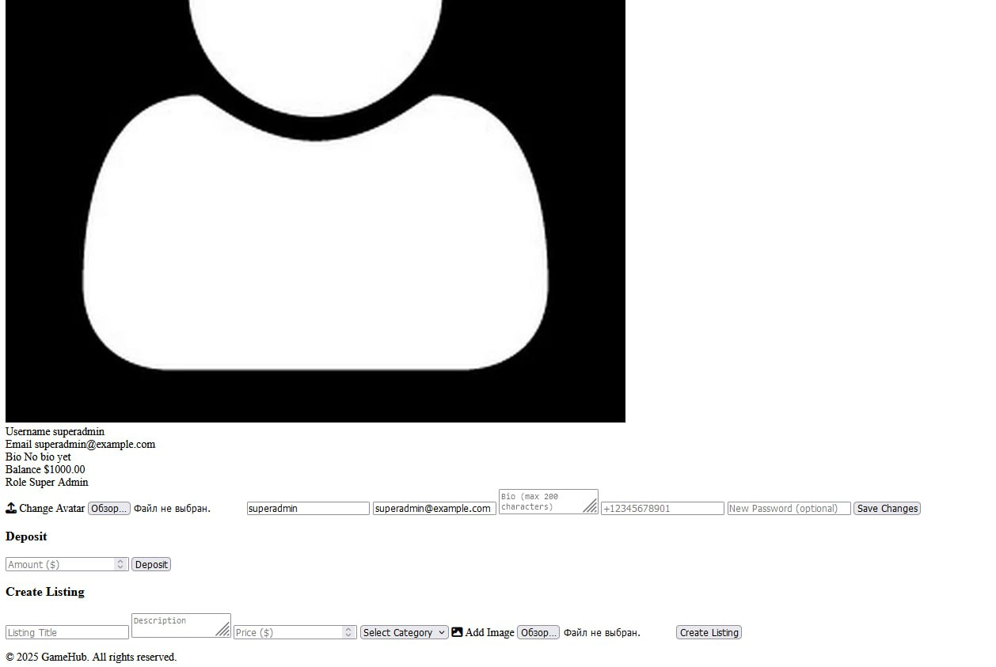
P.S.: вот она – сила CSS животворящего!
Без использования CSS:

Slide 9
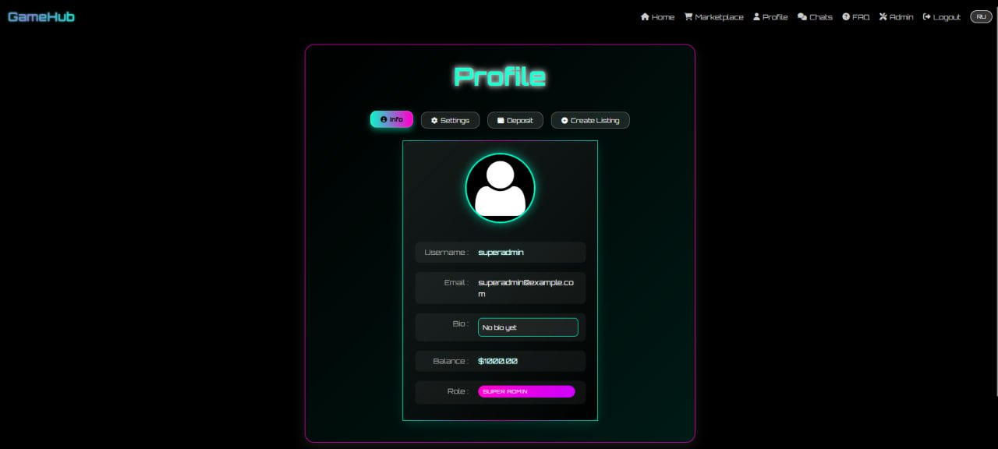
P.S.: вот она – сила CSS животворящего!
С использованием CSS:

Slide 10
Вот теперь точно всё!

